Slide 1




Оригинальные подарки с применением инновационных технологий
Разработка рецептов уникальных десертов: без сахара или комбинирование вкусов и консистенций

Slide 2
Проблема для потребителя
2
По опросу более 58% сидят на диете
Сложность найти безвредный сладости, чтобы они при этом были вкусными.
40% являются сладкоежками
2. Сложность удивить подарком или подобрать для мужской аудитории или для тех, кто уже много чего попробовали.
3. Специфические потребности выбора (вкусовые предпочтения или ограничения по здоровью)
76% россиян покупают подарки по праздника
74% стараются ограничить себя в питании

Slide 3

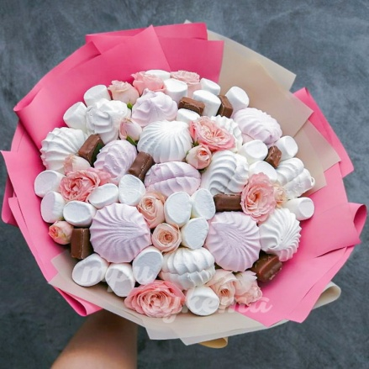
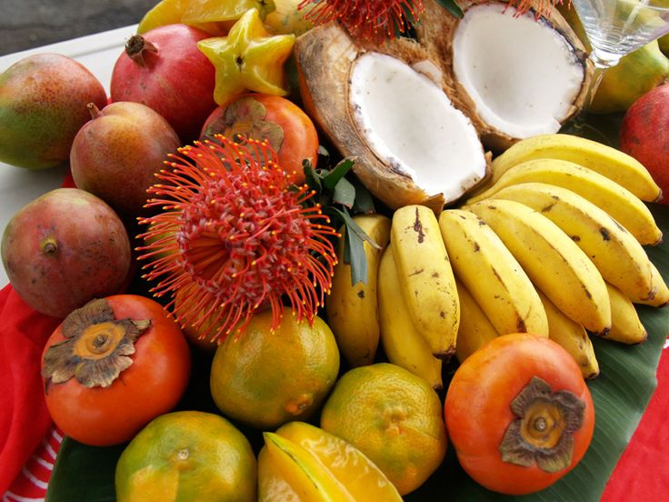
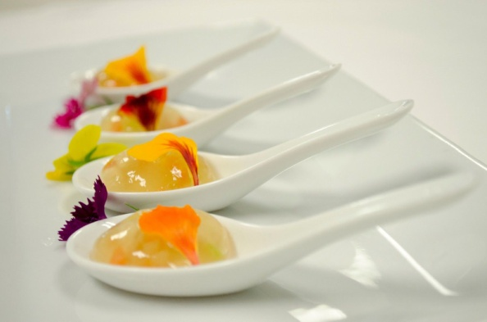
РЕШЕНИЕ
3
В букете будет продукция разного типа: конфеты, зефиры.
Будут десерты с использованием инноваций в кулинарной индустрии( молекулярная кухня и вакууманизация)
Использование экзотических и местных продуктов
Использования необычных сочетаний или продуктов(вина, пива или перца)

Slide 4

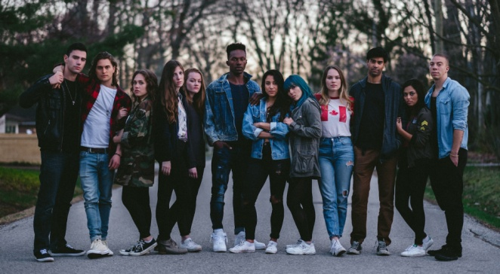

ПОТРЕБИТЕЛЬСКИЕ
СЕГМЕНТЫ
Родители детей от 2 лет у которые есть ограничения.
4
Молодежь от 13 до 30 лет
3 Взрослые 30-50 лет, которые ищут интересные новые, запоминающие подарки

Slide 5
КОНКУРЕНТЫ
Рестораны с молекулярной кухней, кондитерские
Частные кондитеры, делающие зефирные букеты
Изготовители оригинальных подарков, в том числе съедобных
5
Мы выделяемся на рынке конкурентов возможностью вызвать
WOW-ЭФФЕКТ ПО ДОСТУПНОЙ ЦЕНЕ И ЗАПОМНИТЬСЯ ПОТРЕБИТЕЛЮ :
оригинальная рецептура
необычная консистенция ингредиентов, полученных с помощью молекулярной кухни
неожиданные сочетания цветов и вкусов

Slide 6
КАЛЕНДАРНЫЙ ПЛАН
Этапы проекта
Научная часть: изучение общедоступных доступных материалов
Разработка технологических карт на продукцию
Создание сайта для заказа
Тестовые продажи
Масштабирование продаж
6

Slide 7
КОМАНДА ПРОЕКТА
фото
фото
фото
Суворов Олег Александровича
Волкова Ольга Владимировна
Наталья Монахова
Координатор
Росбиотех, 240-190304/рб-1
Трекер
7

